Slide 1
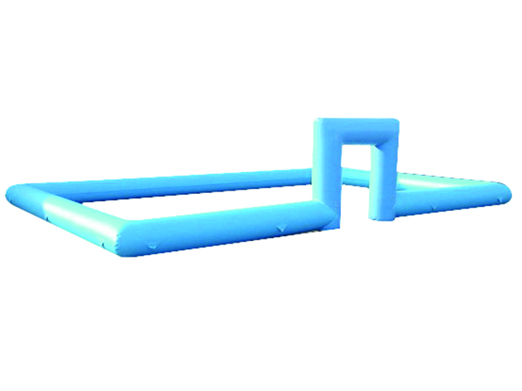
エアーコース
のりものと一緒に使えるエアーコース！
キッズバッテリーカー等とセットで使えます。
サイズ：W9.0×D6.0×H2.0ｍ
電源：100V15A×1回路
送風機：400ｗ×1台

